Slide 1
Outils d’Aide à la Conception: Matière et Perception
lundi 28 février 2022 | 08:00 | 10:00 |  | CEOAC Petites Echelles | Anne TANGUY
lundi 28 février 2022 | 10:00 | 12:00 |  | CEOAC Perception | Etienne PARIZET
lundi 28 février 2022 | 14:00 | 16:00 |  | CEOAC Perception | Etienne PARIZET
mercredi 02 mars 2022 | 08:00 | 10:00 |  | CEOAC Perception | Etienne PARIZET
mercredi 02 mars 2022 | 10:00 | 12:00 |  | CEOAC Bois | Julien COLMARS
mercredi 02 mars 2022 | 14:00 | 16:00 |  | CEOAC Mousses | Renaud RINALDI
vendredi 04 mars 2022 | 08:00 | 10:00 |  | CEOAC Petites Echelles | Anne TANGUY
vendredi 04 mars 2022 | 10:00 | 12:00 |  | CEOAC Petites Echelles | Anne TANGUY
vendredi 04 mars 2022 | 14:00 | 16:00 |  | CEOAC Céramiques | Xavier BOULNAT

Slide 2
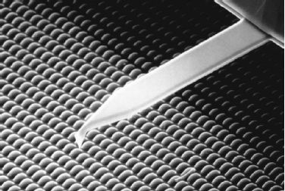
Conception aux petites échelles
(échelles nanométriques)
Parcours Conception et Etudes
Anne.Tanguy@insa-lyon.fr
Février-Mars 2022

Slide 3
Classification d’objets selon leur taille

Slide 4
Assemblage d’une pointe de diamètre
nanométrique (120-150 nm) sur une pointe AFM
(Atomic Force Microscope)
Projet NanoBits, Oldenburg, Germany (2012)

Slide 5
Conception aux petites échelles
(échelles nanométriques)
Discrétisation de la matière
Forces d’Adhésion
Rugosité à petite échelle
Effet Tunnel (mécanique quantique)
Enjeux éthiques des nanosciences et des nanotechnologies

Slide 6
Conception aux petites échelles
(échelles nanométriques)
Discrétisation de la matière 2h
Forces d’Adhésion 2h
Rugosité à petite échelle 1h
Effet Tunnel (mécanique quantique) 1h
Enjeux éthiques des nanosciences et des nanotechnologies
Examen QCM Mercredi 23 Mars 2022 10h-12h

Slide 7
Conception aux petites échelles
(échelles nanométriques)
Discrétisation de la matière
Forces d’Adhésion
Rugosité à petite échelle
Effet Tunnel (mécanique quantique)
Enjeux éthiques des nanosciences et des nanotechnologies
Examen QCM Mercredi 23 Mars 2022 10h-12h

Slide 8
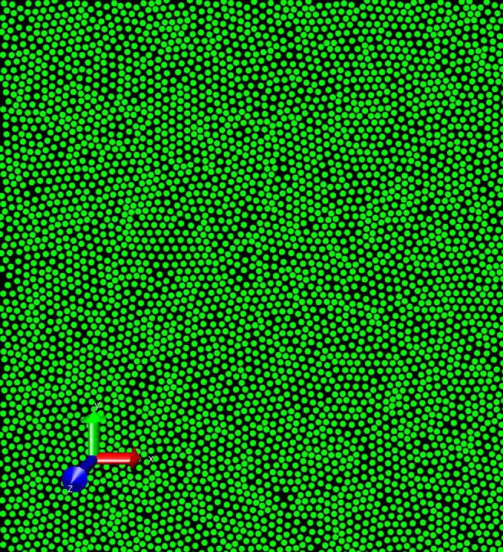
Simulations Atomistiques de particules type Lennard-Jones
Relation Contraintes / Déformations
σ_{Y}
ε_{p}
Rôle des fluctuations sur la loi de comportement globale?
Quelles sont les grandeurs pertinentes à petite échelle?
Loi de comportement à différentes échelles?

Slide 9
Exemple d’une assemblée désordonnées d’atomes:
F. Léonforte et al. (2004)
Réponse hétérogène, irrégulière. Comportement mécanique?

Slide 10
Comparaison avec le comportement continu:
Fluctuations
Comportement
moyen
Comportement moyen comparable au milieu continu.
Fluctuations importantes sur des distances mésoscopiques

Slide 11
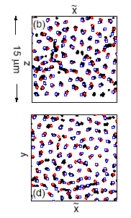
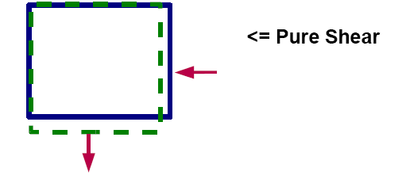
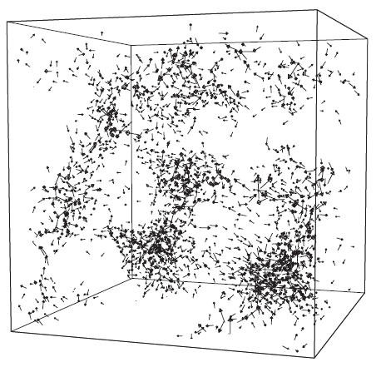
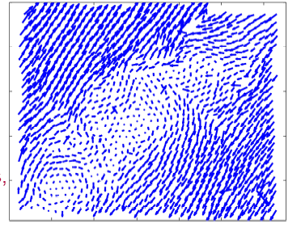
foams
colloids
G.Debrégeas (2001)
Granular materials
Weeks (2006)
Polymers
J.R. Williams et al. (1997)
F.Radjai, S.Roux (2002)
E.Kolb et al. (2003)
R. Behringer (2006)
De Pablo (2008)

Slide 12
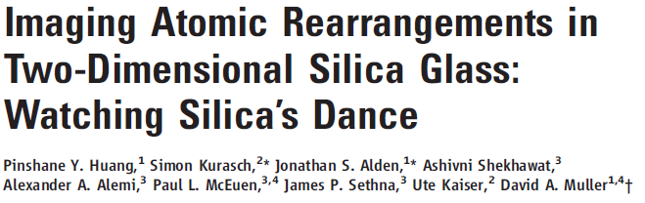
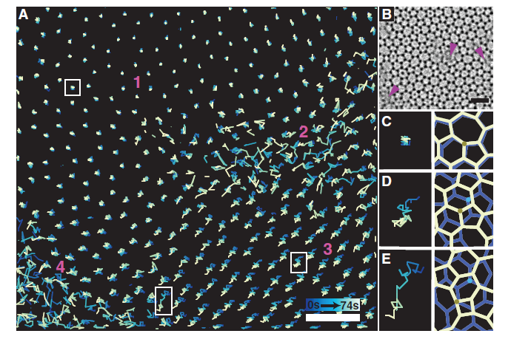
Science (October 2013)

Slide 13
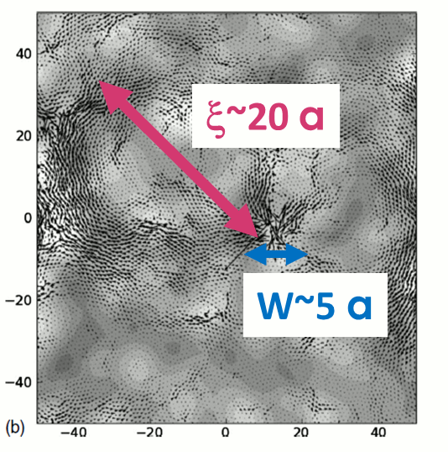
Characteristic Length-scales in Glasses:
Huang et al. Science (October 2013)

Slide 14
Quelles tailles caractéristiques ?
Rôle des fluctuations à l’échelle atomique sur le comportement à grande échelle ?
Quel lien entre les grandeurs mesurables aux petites échelles
et les grandeurs mécaniques caractéristiques des milieux continus ?

Slide 15
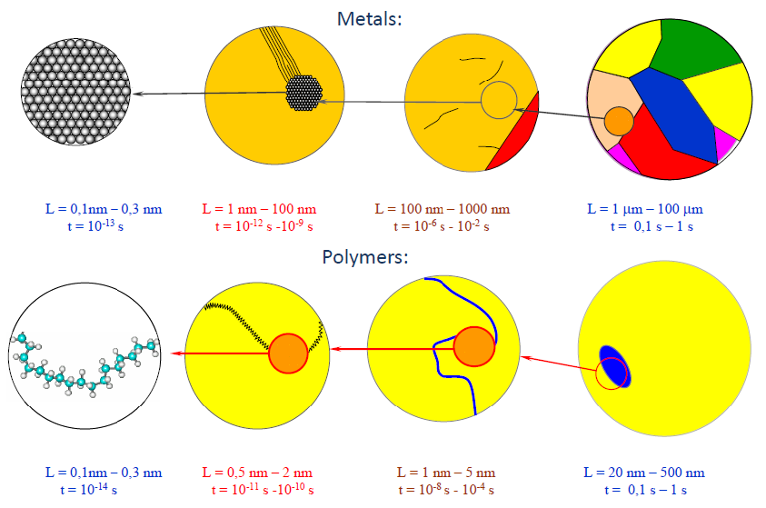
Imbrication des échelles dans les matériaux
Métaux:
Polymères:

Slide 16
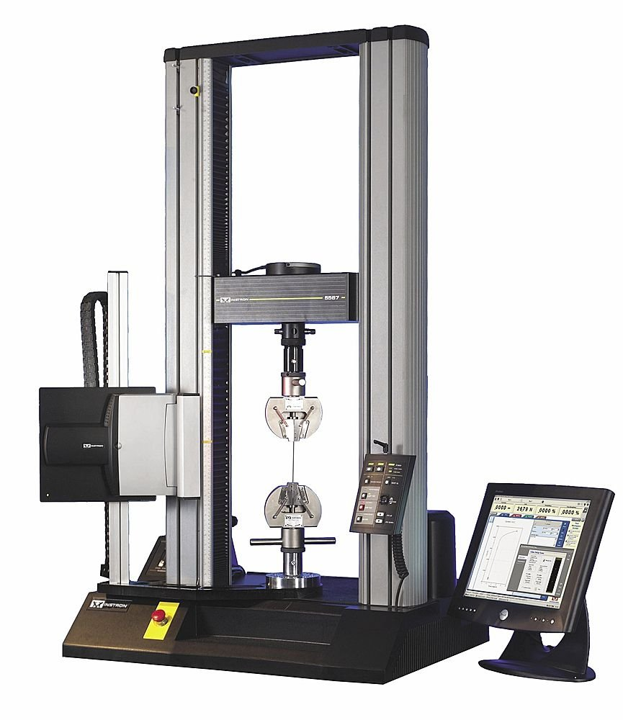
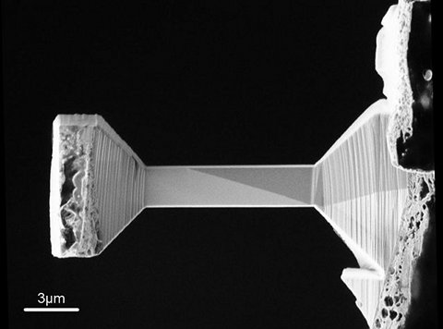
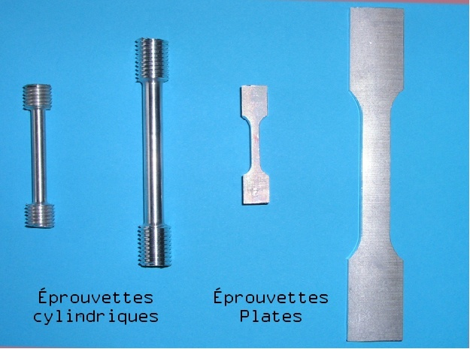
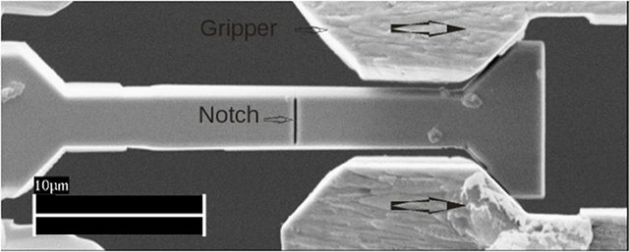
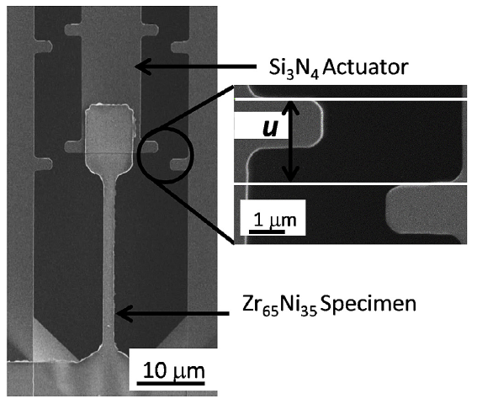
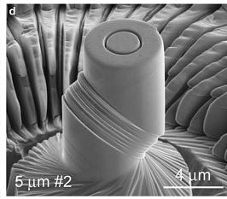
Mesures à différentes échelles dans un solide
Machine de Traction:
ESM
Micro-piliers
TEM
M. Ghidelli (2017)

Slide 17
Grandeurs mécaniques aux petites échelles
1) Rappel: description classique continue
2) Théorie atomistique de Cauchy-Born (1915)

Slide 18
Grandeurs mécaniques aux petites échelles
1) Rappel: description classique continue
2) Théorie atomistique de Cauchy-Born (1915)

Slide 19
Grandeur mécanique fondamentale: le champ de déplacement u(r,t) ou de vitesse V(r,t).
Puissance mécanique: expression générale de la puissance des forces internes
antisymétrique
symétrique
partie sym. de
Invariance par translation
Invariance par rotation
représente les efforts intérieurs (Pa)

Slide 20
Equations du mouvement:
accéleration
forces internes
forces externes
(volume)
forces externes
(de surface)
avec
, pour tout sous-système.
Conservation des moments (équation du mouvement)
Conditions aux limites:
Définition d’un champ de contraintes « statiquement admissible »

Slide 21
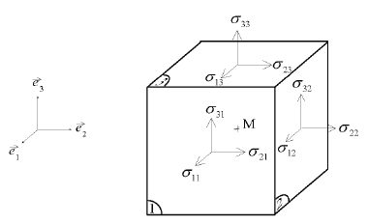
Tenseur des contraintes de Cauchy:
Force par unité de surface
exercée le long de la direction x,
sur la face normale à la direction y.
(formulation Eulérienne)
Expression des forces:
Unités: Pa (1atm = 10⁵ Pa)
Ordre de grandeur: MPa =10⁶ Pa
surface
vecteur normal

Slide 22
F
Contraintes de Cauchy:
Exemples
S
F
P.S
Par définition, pression

Slide 23
Tenseur des déformations
(plaques, grandes transformations…)
Champ « cinématiquement admissible »
Comportement élastique: indépendant du temps, et réversible, dépend de
Comportement visqueux: dépend de

Slide 24
Exemple de déf. Linéarisées:
Traction:
Shear:
Compression isotrope:
Unités: %. Ordre de grandeur: dans un solide, élasticité OK si ε< 0.1% (métal)
ε< 1% (polymères, amorphes)
L
L+u
u
L-v

Slide 25
Les 3 équations du mouvement ont 9 inconnues ( )
Il est donc nécessaire d’y ajouter des équations de comportement
Ces 6 équations de comportement doivent respecter les symétries matériaux
et les symétries induites par les principes de la thermodynamique.
De plus, on peut faire des hypothèses simplificatrices:
Principe de localité:
ne dépend que de l’environnement de
Hypothèse de simplicité matérielle:
dépendance dans le premier gradient de la transformation

Slide 26
Energie mécanique
Travail des forces internes
pour un champ de déplacement cinématiquement admissible,
ou un champ de contraintes statiquement admissible, « travail de déformation »:
Densité volumique de potentiel d’élasticité:
Pour un passage d’un état (σ,ε) à (σ+δσ,ε+δε)
d’où
Energie interne volumique:
En conditions isothermes, π est l’énergie libre volumique (df=du-Tds-sdT=dπ).
En régime adiabatique, π est l’énergie interne volumique (du=dπ).
s, entropie par unité de volume

Slide 27
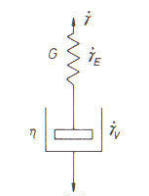
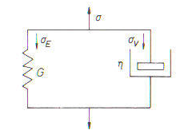


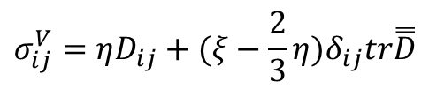


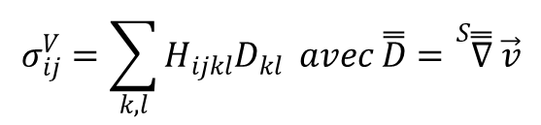

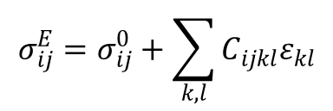

Exemples de Lois de comportement Linéaires en Visco-Elasticité Classique
$$σ_{ij}^{E}=σ_{ij}^{0}+\sum_{k,l}{C_{ijkl}ε_{kl}}$$
Loi de Hooke
$$C_{ijkl}=C_{jikl}=C_{ijlk}=C_{klij}$$
Solide Elastique
cas d’un milieu isotrope:
$$σ_{ij}^{E}=σ_{ij}^{0}+2με_{ij}+λδ_{ij}tr\overset{̿}{ε}$$
$$σ_{ij}^{V}=\sum_{k,l}{H_{ijkl}D_{kl} avec \overset{̿}{D}={}_{}^{S}{\overset{̿}{∇}} \vec{v}}$$
Loi de Newton
Fluide Visqueux
$$σ_{ij}^{V}=ηD_{ij}+(ξ−\frac{2}{3}η)δ_{ij}tr\overset{̿}{D}$$
cas d’un milieu isotrope:
Fluide de Maxwell
Solide de Kelvin-Voigt
Milieu Visco-Elastique
$$\overset{̿}{ε}={\overset{̿}{ε}}_{E}+{\overset{̿}{ε}}_{V}$$
$$\overset{̿}{ε}={\overset{̿}{ε}}_{E}={\overset{̿}{ε}}_{V}$$
Soit (après dérivation et intégration)
$${\overset{̿}{σ}}_{E}={\overset{̿}{σ}}_{V}=\overset{̿}{σ}=\overset{̿}{\overset{̿}{A}}∗\overset{̿}{D}$$
$$\overset{̿}{σ}={\overset{̿}{σ}}_{E}+{\overset{̿}{σ}}_{V}={\overset{̿}{σ}}^{0}+\overset{̿}{\overset{̿}{C}}:\overset{̿}{ε}+\overset{̿}{\overset{̿}{H}}:\overset{̿}{D}$$

Slide 28
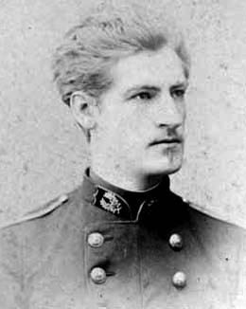
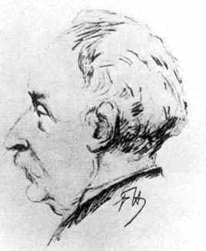
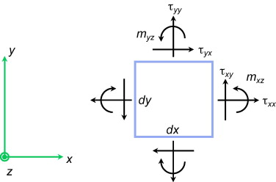




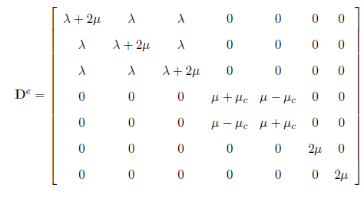

Modèle Linéaire de Cosserat
François et Eugène Cosserat
Micro-courbures
Couples
*
Module de Flexion
*

Slide 29
Développement général de l’énergie en fonction de la déformation:
Indépendant de (invariance par translation)
Indépendant de (invariance par rotation)
Alors Loi de Hooke
ut tensio sic vis
21 Modules d’élasticité C_{αβγδ}
Contraintes « gelées »
RMQ: la mesure des modules d’élasticité dépend des conditions expérimentales (isothermes,..)

Slide 30
Symétries du tenseur des modules d’élasticité:
et 1er principe de la
thermodynamique
+ symétries spécifiques du matériau: Opérateur de symétrie
Exemple d’un matériau homogène et isotrope:
Unités des Modules d’Elasticité: J.m⁻³ , ou Pa.
Ordre de grandeur: -1<ν ≈ 0.33<0.5 et E ≈ Gpa ≈ σ_{Y}/10⁻³

Slide 31
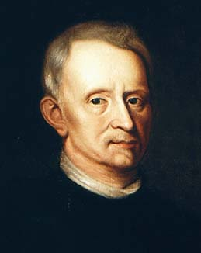
Exemple d’un matériau homogène et isotrope:
, 2 modules d’élasticité(λ,μ)
F
Traction:
Cisaillement simple:
Compression isotrope:
u
P
E, module d’Young
μ, module de cisaillement
ν, coefficient de Poisson
χ, compressibilité.

Slide 32
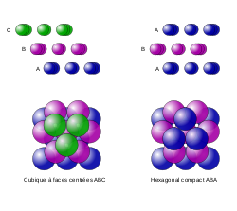
Exemples de matériaux anisotropes (cristaux):
Ex. cobalt Co: HC ↔ FCC T=450°C
Le nombre des modules d’élasticité
indépendants dépend de la symétrie
FCC
3 moduli
C₁₁ C₁₂ C₄₄
HCP
5 moduli
C₁₁ C₁₂ C₁₃ C₃₃ C₄₄ C₆₆=(C₁₁-C₁₂)/2

Slide 33
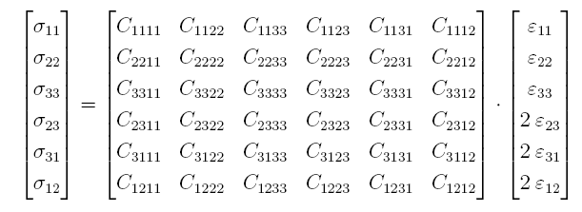
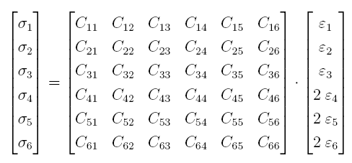
Notation de Voigt:

Slide 34

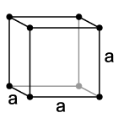
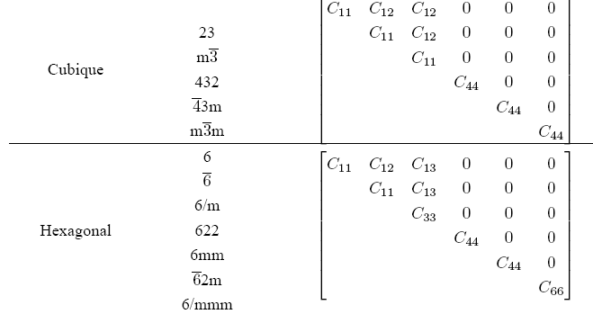
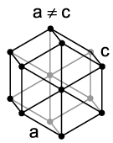
3 moduli
(3 equivalent axis)
6 moduli
(rotational invariance around an axis)

Slide 35
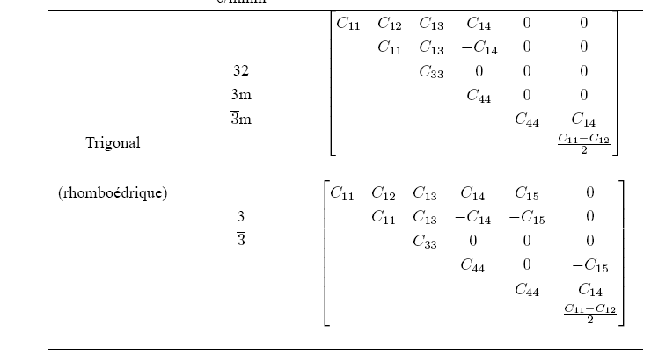
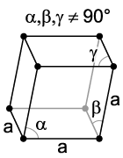
6 moduli

Slide 36
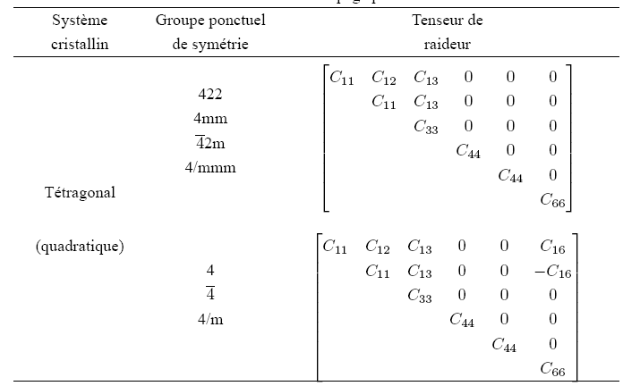
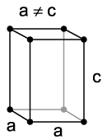
6 moduli
(2 equivalent symmetry axis)

Slide 37
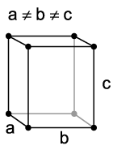
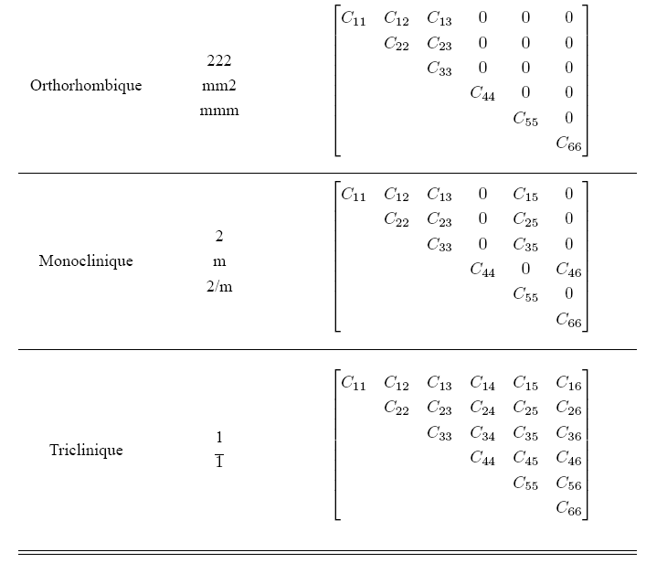
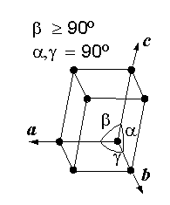
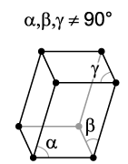
9 moduli
(2 orthogonal symmetry planes)
13 moduli
(1 plane of symmetry)
21 moduli

Slide 38
Grandeurs mécaniques aux petites échelles
1) Rappel: description classique continue
2) Théorie atomistique de Cauchy-Born (1915)

Slide 39
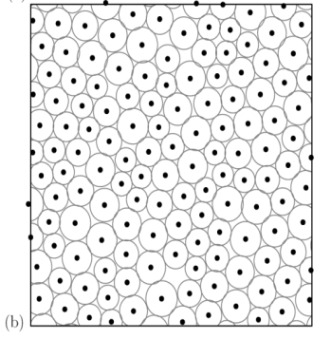
Modélisation microscopique des grandeurs mécaniques:
j
Expression de l’énergie à plusieurs particules:
The Cauchy-Born Theory of Solids (1915)
i
j
k
ne dépend que des
distance relatives r_{ij}
N particules
D dimensions
N.D paramètres
-D(D+1)/2 translations et rotations rigides
N.D –D(D+1)/2 distances indépendantes
Interactions 2-corps
(Modèle de Cauchy)
Ex. Lennard-Jones
Mousses
Modèle BKS pour Silice
Int. 3-corps
Ex. Silicium

Slide 40
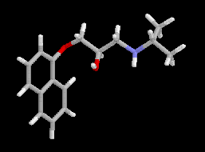
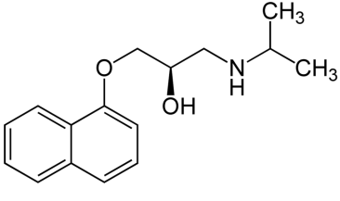
Modèle empirique de Force
S
VdW
B
T
propanolol
Coulomb
Molécule = Système Mécanique
Stretching (S)
Etirement
Bending (B)
Flexion
Torsion (T)
Rep.
VdW
Coulomb…
+ couplages entre les forces.
= description empirique

Slide 41
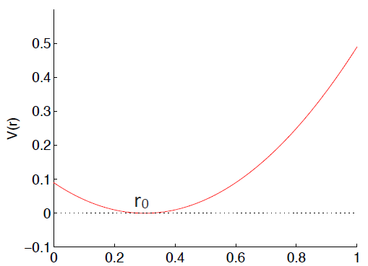

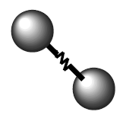
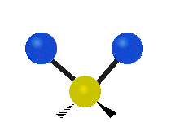
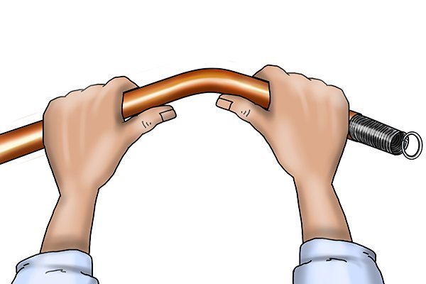

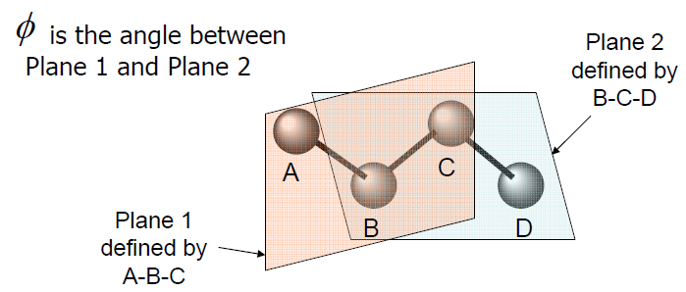
Interactions Harmonique: Stretching
Interactions fonction de l’angle de valence θ : Bending
Interactions fonction de l’angle diedral φ : Torsion
Min for
Max for

Slide 42
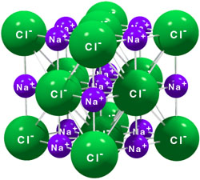

Exemple des Interactions ioniques
Liaison Ionique: charges électriques + intensité ~ 2 eV/at
Exemple: NaCl

Slide 43


Exemple des Interactions Dipolaires
Liaison Hydrogène: interaction dipôle-dipôle ~ 0,25 eV/at
Forces de Solvation: interaction ion-dipôle ~25 eV/at

Slide 44


Exemple de Liaisons Covalentes
Liaison Covalente: directionalité des liaisons + intensité ~ 5 eV/at
Exemple: Si
« intéractions à trois-corps»
F.H. Stillinger et T.A. Weber, Phys. Rev. B (1985)

Slide 45



Exemple des Interactions de Van der Waals: modèle de Lennard-Jones
Intéractions Van der Waals: intéractions dipolaires instantannées ~ 0.01 eV/at

Slide 46


Potentiel de Lennard-Jones:

Slide 47

Théorie Classique de l’Elasticité:
Description à l’échelle atomique:
Tenseur de
déformations linéarisé
Interactions à 2-corps
(modèle de Cauchy)
Ex. Lennard-Jones
mousses
BKS modèle Silice
Tenseur de
contraintes
inter. à 3-corps
Ex. Silicium
Equations du mouvement:
Equations du mouvement sur chaque particule:
déplacement

Slide 48
Modélisation microscopique des grandeurs mécaniques:
Expression des forces locales
Force interne exercée sur l’atome i:
Force de l’atome j sur l’at. i:
avec
et
Tension de la liaison (i,j)
dans la configuration {r}

Slide 49
Modélisation microscopique des grandeurs mécaniques:
Déplacements et déformations:
Développement des positions
u_{ij}
r_{ij}
u_{j}
u_{i}
r_{ij}^{eq}
j
i

Slide 50
Modélisation microscopique des grandeurs mécaniques:
Déplacements et déformations:
u_{ij}^{P}
u_{ij}
u_{ij}^{T}
r_{ij}
u_{j}
u_{i}
r_{ij}^{eq}
j
i
Lien
déplacement
relatif /
déformations

Slide 51
Développement au 1er ordre de l’énergie: contraintes locales:
A comparer avec:

Slide 52
Développement au 1er ordre de l’énergie: contraintes locales:
A comparer avec:
Contrainte locale:
Volume de Voronoï

Slide 53
Développement au 2ème ordre de l’énergie: modules d’élasticité:
avec
rotation
élongation de la liaison
Raideurs locales

Slide 54
Développement au 2ème ordre de l’énergie: modules d’élasticité:
Approximation de Born-Huang pour les modules d’élasticité:
T_{ij}^{eq} = 0
soit: absence de contraintes « gelées ».

Slide 55
Développement au 2ème ordre de l’énergie: modules d’élasticité:
A comparer avec:

Slide 56
Développement au 2ème ordre de l’énergie: modules d’élasticité:
Contribution termes à 2-corps (forces centrales): (i₁i₂)=(i₃i₄) → n=1/2 i
Contribution 3-corps (flexion angulaire): i=i₁ and i=i₃ or i=i₄ → n=2/3
i
Interactions 4-body (twists): (i₁i₂) ≠ (i₃i₄) → n=1/2 i

Slide 57
Développement au 2ème ordre de l’énergie: modules d’élasticité:
C_{αβγδ}=C_{βαγδ} et C_{αβγδ}=C_{αβδγ} → 36 modules
C_{αβγδ}=C_{γδαβ} → 21 modules
Symétries supplémentaires, si interactions à 2-corps (Modèle de Cauchy):
Permutations de tous les indices: C_{ααββ}=C_{αβαβ} et C_{αβγγ}=C_{αγβγ}
(Relations de Cauchy pour les interactions à 2-corps)
→ 3 C_{αααα} + 6 C_{αααβ} + 3 C_{ααββ} + 3 C_{αβγγ} → 15 modules

Slide 58


Structure ouverte d’un verre SiO₂
Distribution de tailles d’anneaux
Lichtenstein Chem. Eur. J. 2014
(AFM)

Slide 59




Cas d’un verre de Lennard-Jones 2D
$$\left[\begin{matrix}δσ_{xx} \\ δσ_{yy} \\ δσ_{xy}\end{matrix}\right]=\left[\begin{matrix}λ+2μ & λ & 0 \\ λ & λ+2μ & 0 \\ 0 & 0 & 2μ\end{matrix}\right]\left[\begin{matrix}ε_{xx} \\ ε_{yy} \\ ε_{xy}\end{matrix}\right] C_{1}=2μ, C_{2}=2μ, C_{3}=2\left(λ+μ\right)$$
valeurs propres du tenseur élastique:
Cartes de modules d’élasticité
C₁ ~ 2 μ₁
C₂ ~ 2 μ₂
C₃ ~ 2 (λ+μ)
2D Lennard-Jones N = 216 225 L = 483 a
M. Tsamados et al. (2009)

Slide 60





Exemple d’un verre sodo-silicate:
density Si
Shear modulus
Structure en
« Canaux » de sodium
density Na+
Bulk modulus
High Na+ density ↔ Low Elastic Moduli

Slide 61
Lien entre Elasticité aux petites échelles et Comportement Dissipatif ?
Précurseurs d’endommagement, Plasticité, …

Slide 62




(1-x)SiO₂ + xNa₂O
Density at step 2.
(Crack initiation)
Initial density
Initial Na density
G. Molnar et al. (2016)

Slide 63

(1-x)SiO₂ + xNa₂O
Effet de la composition: profil de densité à la traction max
5% Na₂O
30% Na₂O
G. Molnar et al. (2016)

Slide 64

Réarrangement T1 dans un verre de silice 2D
Huang et al. Science (october 2013)

Slide 65


Réarrangements plastiques locaux dans un matériau Amorphe:
displacements
T. Albaret et al. (2016)
Inclusion d’Eshelby
shear stress
measured
Shear
stress
elastic
stored
a-Si
(Eshelby)
total
Accumulation de réarrangements localisés
de type Inclusion de Eshelby (R=2Ả)
Shear strain

Slide 66
Take Home Message Partie I:
Il est possible de calculer les contraintes et les déformations à l’échelle atomique.
On peut en déduire des lois de comportement (type Loi de Hooke).
Le nombre de paramètres pertinents dépend de la structure à l’échelle microscopique.
L’élasticité est hétérogène à petite échelle.
Ces hétérogénéités permettent d’identifier des précurseurs
de l’endommagement et de la plasticité initiée localement.

